Slide 1

SIRU SIRU
情報の蓄積と呼び出しツール
Noce Creative合同会社

Slide 2

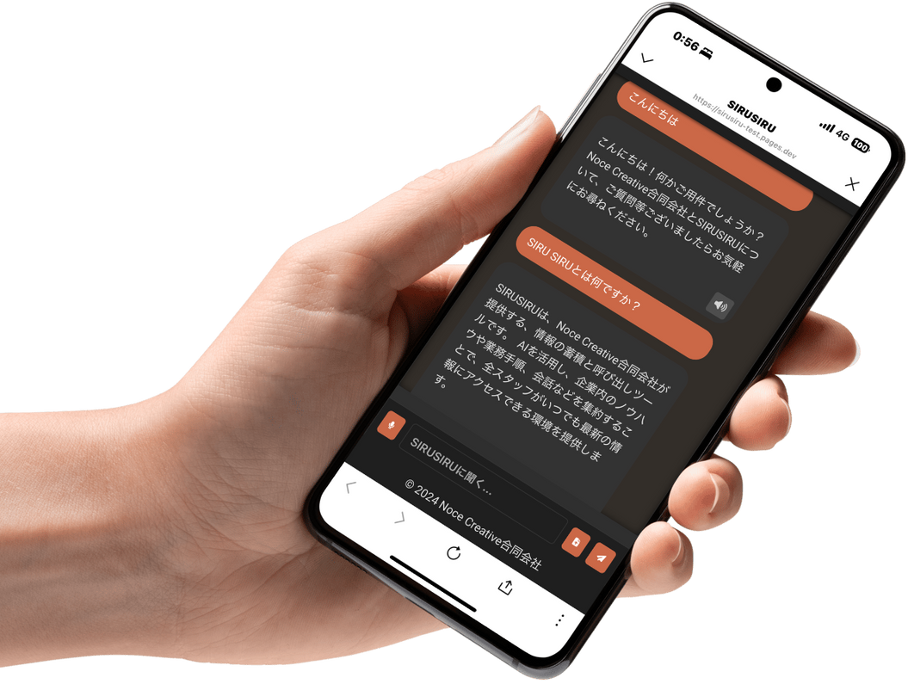
ーSIRUSIRUー
SIRUSIRUの概要
話したこと書いたこと全部財産に！
⾃社だけの⾃分だけのAIを育てよう。
業務効率を最強レベルに！ ー情報を⼀元管理し、即活⽤ー
1
探す時間ゼロ
４
資料を入れるだけ
2
作業の無駄ゼロ
５
６
音声録音をいれるだけ
3
困ることゼロ
メモ書きをいれるだけ
情報精査のプロが 在籍！！！
情報を集める
資料を探す、まとめる⾯倒をAIがゼロに
情報を整理
膨⼤な情報も
AIが⾃動で整理
情報を発信
AIが即アクセス意思決定を加速

Slide 3
AIによる知識の⼀元化、即時アクセス、⾃動学習機能で組織のノウハウを次世代に継承します。
SIRUSIRUの概要
知識の⼀元化
即時アクセス
学習機能

Slide 4

現在の知識管理の課題
01 知識の属人化
02 引き継ぎの欠如
03 即時アクセスの困難さ
多くの企業では、知識やノウハウが特定の個人に依存しているた
め、担当者が退職や異動すると知識の継承が不⼗分に。
適切な引き継ぎが⾏われないことにより、新たな担当者が必要な情報を得ることが難しく、業務効率が低下します。
必要な情報が迅速に得られないため、問題解決の遅れや業務の中断が発⽣し、組織全体のパフォーマンスが低下します。

Slide 5
SIRUSIRUによる解決策
SIRUSIRUは知識管理の課題を解決し組織の効率と継続性を向上させます。
知識の⼀元化と⾃動蓄積
AIが企業全体のノウハウと業務⼿順を学習・蓄積し、常に最新の状態に保ちます。これにより、経営者やマネージャーの交代があっても、知識の損失を防げます。
効率的な引き継ぎプロセスの構築
業務⼿順やノウハウが記録され、新たな担当者がすぐに活⽤できる形で引き継がれます。これにより、スムーズな業務継続が可能になります。
即時アクセスと業務効率の向上
AIが24時間365⽇稼働し、必要な時にナレッジに即座にアクセスできるため
業務中の疑問や問題を迅速に解決できます。これにより、業務効率が向上します。

Slide 6
機能︓知識蓄積機能
AIによる⾃動学習
経営者やリーダーのノウハウや業務⼿順を学習し蓄積します。 これにより、重要な知識が失わ
れることなく保存されます。
即時アクセスの実現
蓄積されたノウハウには、必要な時に即座にアクセスできます。これにより、業務の効率が向上し、迅速な意思決定が可能になります。
知識の最新化
AIは常に新しい情報を⾃動で学習し、蓄積された知識を最新状態に保ちます。これにより、常に正確で最新の情報に基づいた業務が可能です。
AIが経営者やリーダーのノウハウを⾃動的に学習‧蓄積し簡単にアクセスできるようにします。

Slide 7
機能︓知識の成長と⾃⼰学習機能
AIは使⽤履歴や質問に基づき学習し
時間の経過とともに知識の精度を向上させます。
AIの⾃⼰学習
使⽤履歴による改善
時間とともに進化
業務の進⾏中に得たデータを分析し、⾃⼰学習を⾏います。これにより、業務におけるノウハウが逐次アップデートされ、常に最新の知識を提供します。
使⽤されるたびにAIは履歴を蓄積し、次回の質問に対する回答精度を高めていきます。これにより組織全体での知識共有が加速し、業務効率が向上します。
時間の経過と共に、蓄積された情報をもとに進化し続けます。これにより、企業の成長とともに知識の質も向上し、組織の持続的な発展を支えます。

Slide 8

機能︓知識の検索・即時アクセス機能
AIによるリアルタイムな質問応答とナレッジ検索機能を活⽤すれば業務中の迅速な問題解決が可能です。
リアルタイム検索
AIはリアルタイムで組織のナレッジデータベースから必要な情報を検索し、即座に提供します。これにより、業務中の判断や対応が迅速に⾏えます。
01
即時回答機能
AIは、質問に対して瞬時に答えることで、現場での業務効率を⼤幅に向上させます。これにより、問題の解決が迅速化し、作業の中断を最⼩限に抑えます。
02
具体的な使⽤例
例えば、新製品の仕様についての問い合わせに対して、AIが即座に回答し、開発チームの⽣産性を向上させることができます。これにより業務の効率性が飛躍的に向上します。
03

Slide 9
部署別・役職別のカスタマイズ機能
各役職や部署に特化した情報提供を⾏うことで、業務効率と精度が向上し組織全体のパフォーマンスが最⼤化します。
経営者は戦略的な意思決定をサポートするために、全社の業績データや市場動向に基づく分析情報を即座に取得できます。
経営者向け
部⾨長は部⾨内の業務進⾏状況やメンバーのパフォーマンスデータを即座に参照で
き、効率的な管理とフィードバックが可能になります。
部⾨長‧管理職向け
⼀般スタッフは⽇常業務に必要な具体的な
⼿順やマニュアル、よくある質問への即時回答を得ることで、業務の遅延を防ぎま
す。
⼀般スタッフ向け

Slide 10
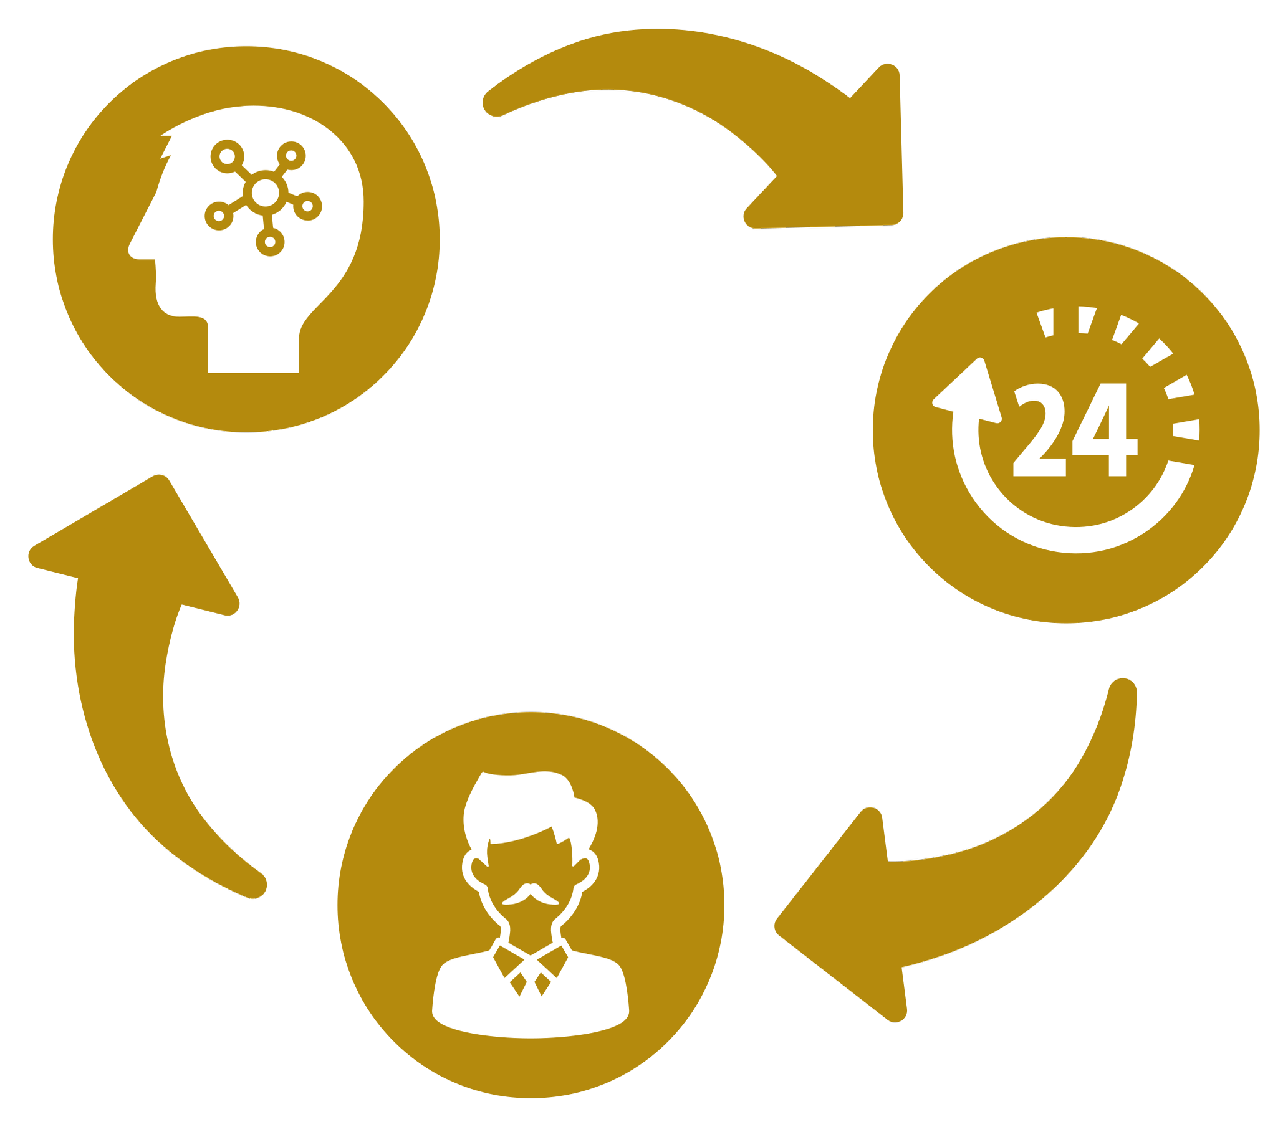
SIRRUSIRUのメリット
知識の⼀元化、業務効率の向上人材のスムーズな移⾏、持続的成長を促進します。
知識の⼀元化
社内のノウハウやマニュアルをAIが⾃動的
に学習・整理し、⼀元化することで常に最新の情報にアクセスできます。これによ
り、知識の属人化を防ぎます。
業務効率の向上
AIが24時間365⽇常時稼働し、必要な時に即座にナレッジを提供するこ
とで、業務効率が飛躍的に向上し、迅速な意思決定が可能になります。
人材のスムーズな移⾏
新しい経営者やリーダーが就任しても、AIが⾃動的にノウハウを提供するため、引き
継ぎがスムーズになり、組織のパフォーマンスが安定します。

Slide 11

導入プロセス
SIRUSIRUの導入は、段階的なプロセスを経て効果的に組織に定着させ、持続可能な知識管理を実現します。
STEP. 1
ヒアリング要件定義
STEP. 2
システム設定と導入
STEP. 3
トレーニング
STEP. 4
継続サポート
企業の知識管理に関する課題や要求を詳しくヒアリングし、必要な要件を明確に定義します。
ヒアリング結果に基づいてシステムを貴社に合わせて設定し導入。キャラクターの選定
導入後はスタッフトレーニングを⾏い、全員が使⽤できる環境をご提供いたします。
導入後も定期的なメンテナンスとアップデートを実施し、システムが常に最新の状態で稼働するよう継続的にサポートを提供します。

Slide 12
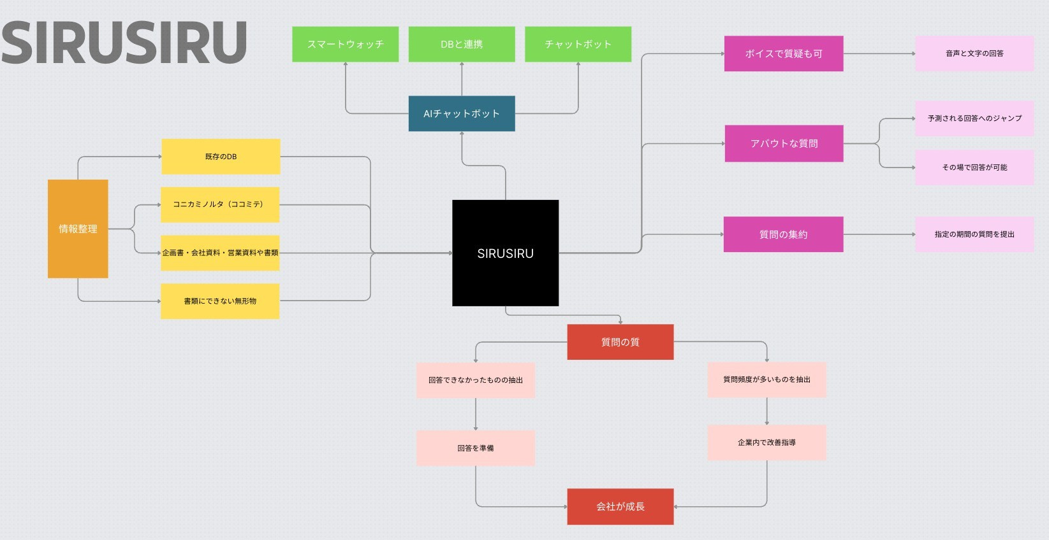
SIRUSIRUのイメージ

Slide 13
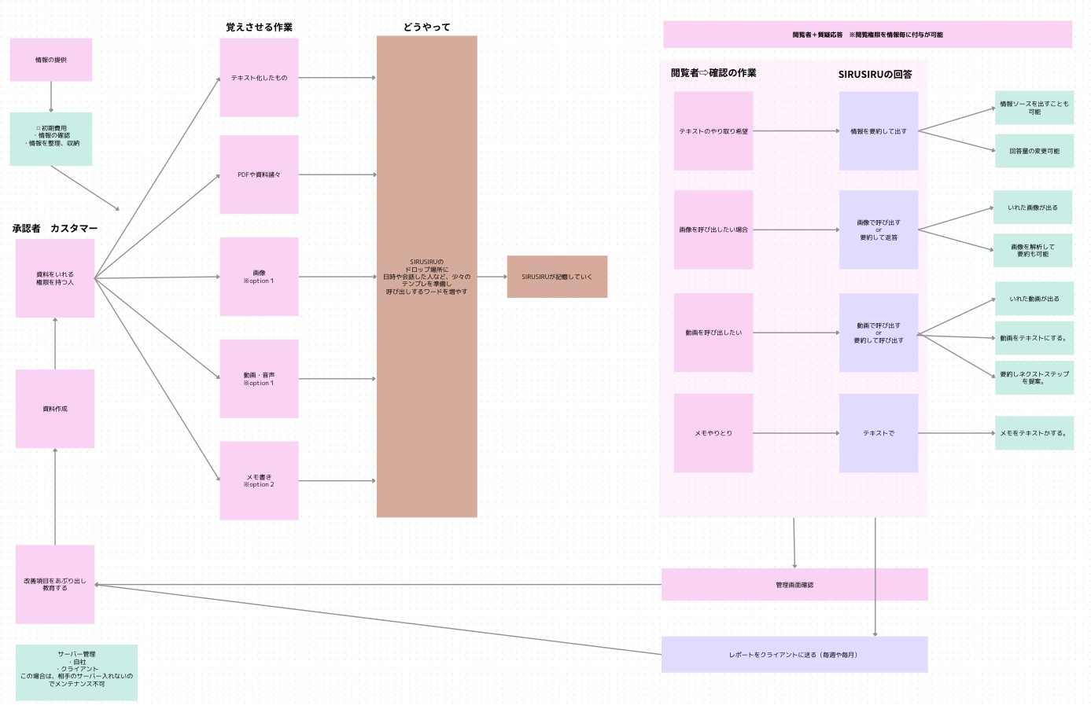
SIRUSIRUのイメージ

Slide 14
料金表
オプション
①レポートカスタマイズ＋毎週送信
②毎⽉の情報インプット代⾏
③デザイン変更（AI キャラクターの設定も可能）

Slide 15
会社概要
社名
Noce Creative合同会社
所在地
和歌山県紀の川市花野61-7
AIソリューションの開発、運⽤新規事業開発・イベント事業
事業内容
設立
2024年10⽉11⽇
HP
https://nocecreative.com /

